Slide 1
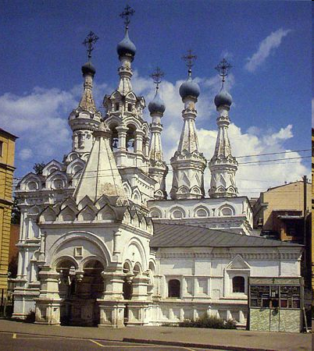
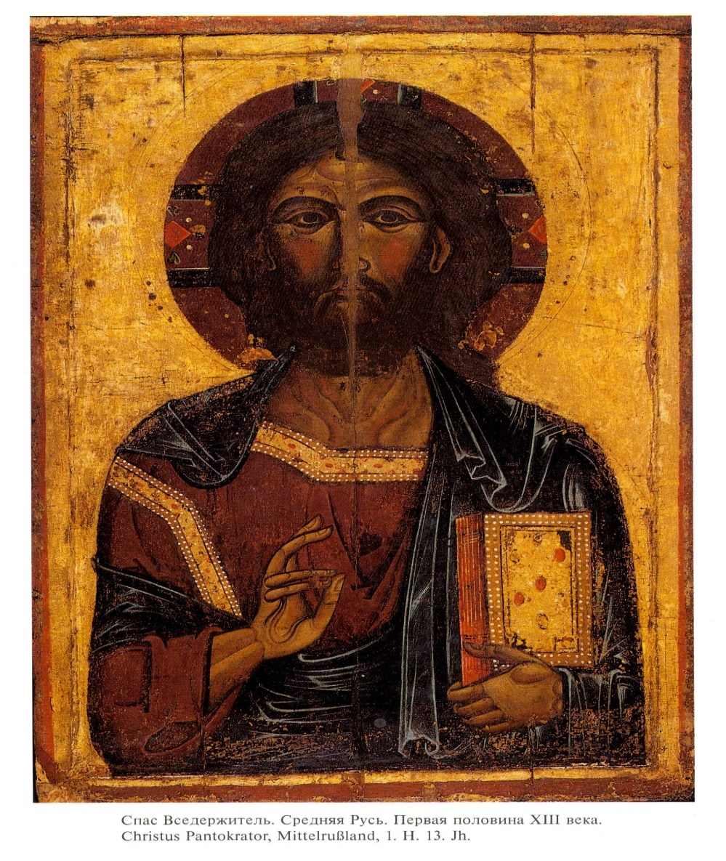
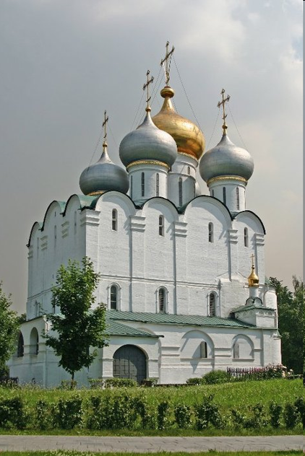
первая половина XVII века
церковь Рождества Богородицы,
«что в Путинках».
1524-1525 гг.
Смоленский собор.

Slide 2
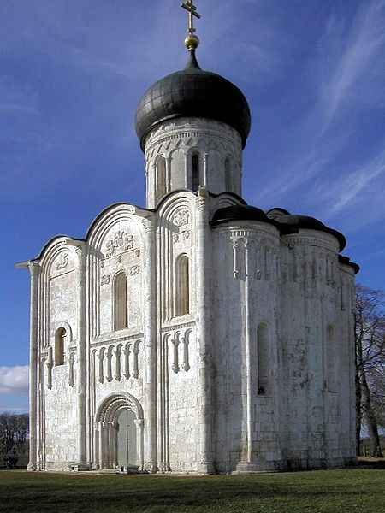
По всей Руси строились храмы. Каждое княжество гордилось своим собором. Собор строился на самом высоком месте, что бы издалека были видны его позолоченные купол и хорошо доносился колокольный звон.
Церковь Покрова́ на Нерли, XII век — храм во Владимирской области России, выдающийся памятник владимиро-суздальской школы, считается одним из самых совершенных храмов России.

Slide 3
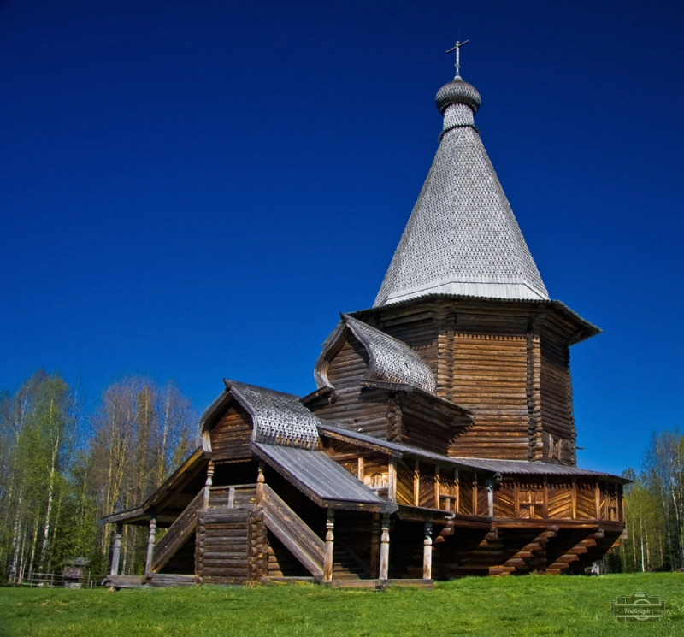
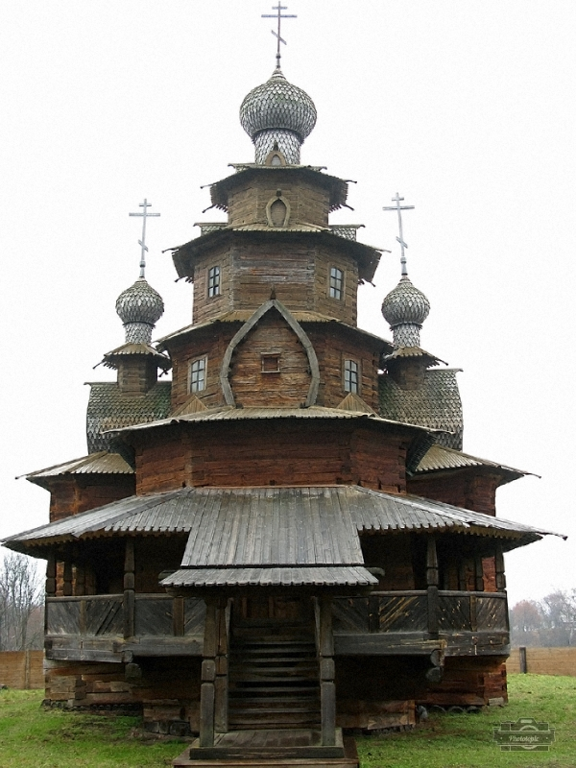
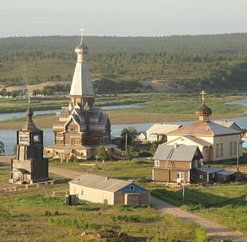
Древнерусское деревянное зодчество
Церковь Святого Георгия село Вершины
1672 г.
Успенская церковь Варзуга, Мурманская область 1674 г.
Церковь в Суздале

Slide 4
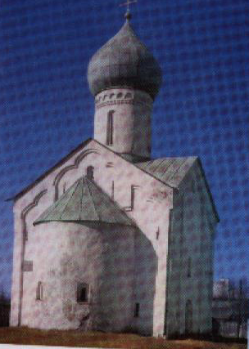
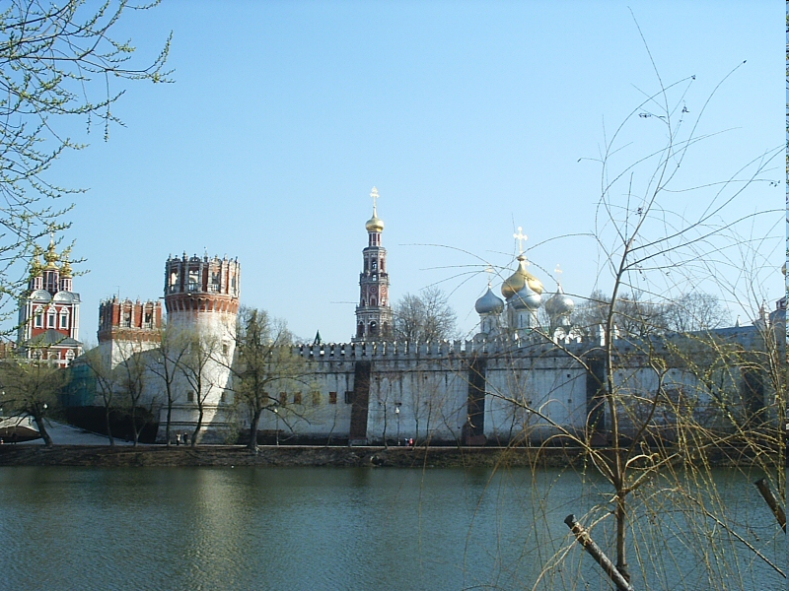
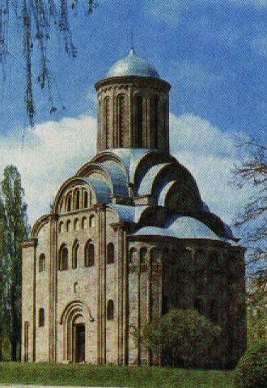
Древнерусское каменное зодчество
Церковь Двенадцати Апостолов Новгород 14 век
Новодевичий монастырь Смоленск
начало XVI века
Храм Параскевы Пятницы Чернигов 12 век

Slide 5
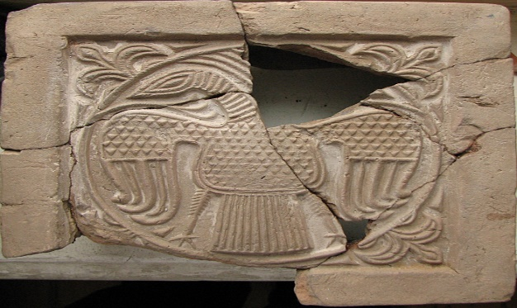
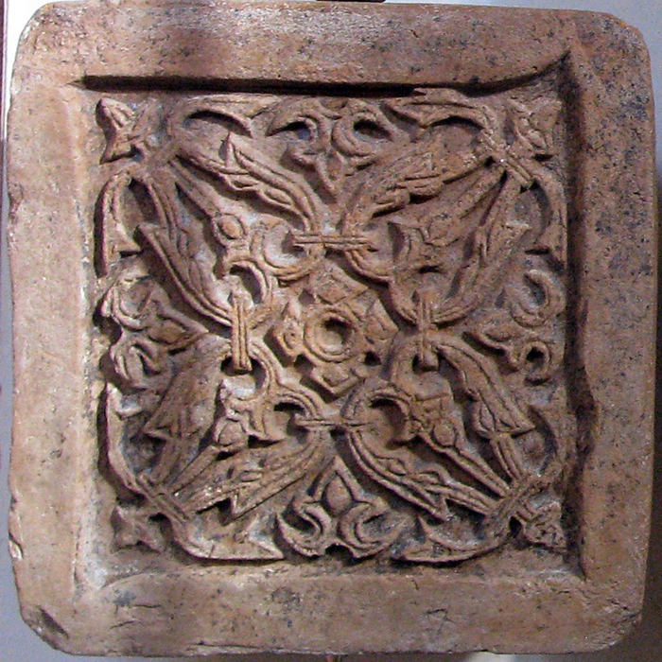
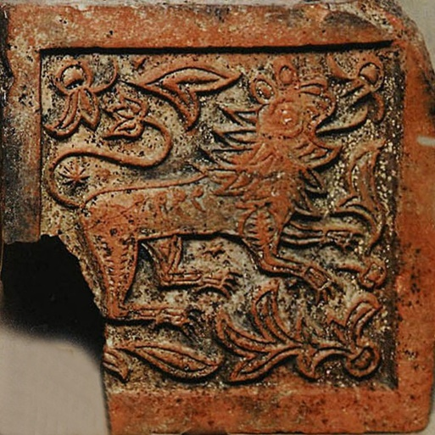
ИЗРАЗЕЦ
Изразец - плитка из обожжённой глины для облицовки стен, печей, обычно покрытая с лицевой стороны глазурью, кафель Ожегов
Изразец - глиняная, выжженная плита, обычно с лица поливанная, для облицовки печей, а иногда и стен, карнизов; Стенной изразец, прямой; угловой, двугранный.
В. И. Даль

Slide 6
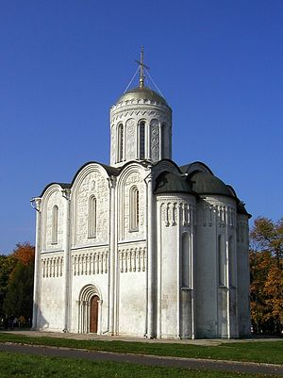
РЕЗЬБА по камню
Важнейшую роль в художественном оформлении храмов играла резьба по камню. Резчики проявляли подлинное мастерство, черпая вдохновение в народных традициях декоративно-прикладного искусства. Среди многочисленных храмов нарядностью и обилием украшений выделяется Дмитриевский собор г. Владимир
1194-1197гг.

Slide 7
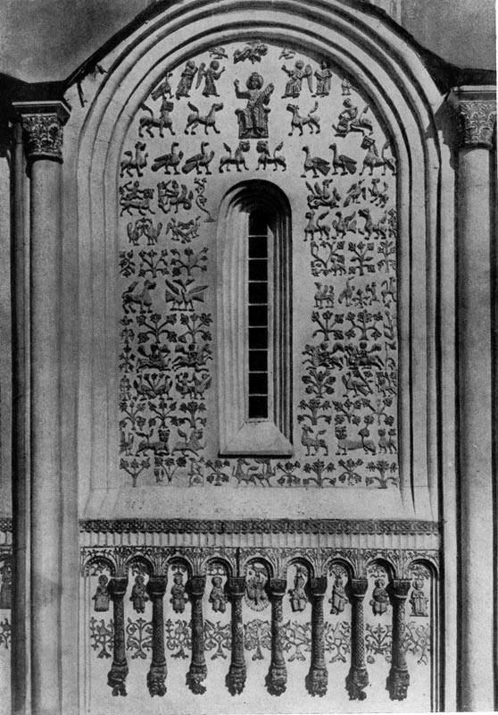
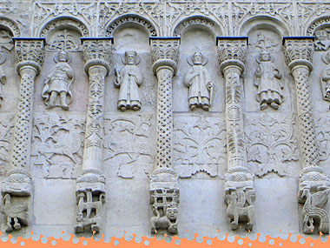
Тонкое резное кружево, сплошь покрывающее поверхности стен до самого купола – главная примечательность собора. Стены украшают около 600 рельефов. Фигуры Христа, пророков и апостолов, мучеников и святых воинов сочетаются с изображениями зверей, львиными масками и цветущими деревьями

Slide 8
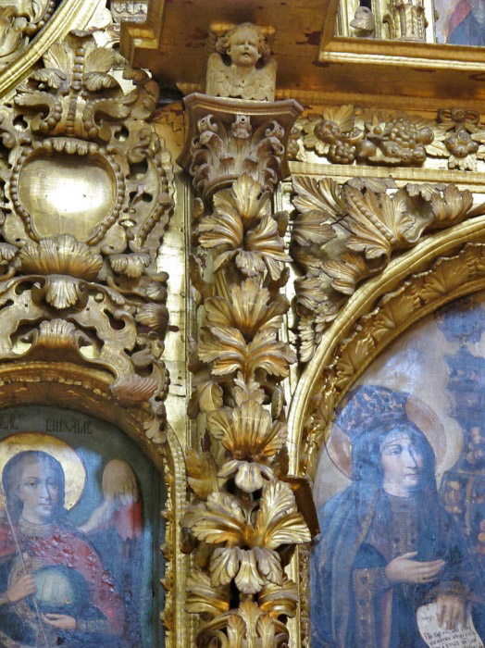
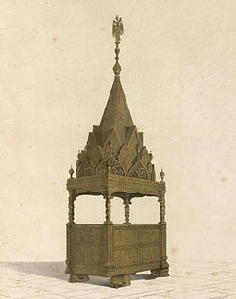
РЕЗЬБА по дереву
В России резьба по дереву называлась резным делом. Рисунок — ознамёнка, употреблялись также слова: вызорочье, узорочье. Резьба по плоской поверхности в виде косиц и прямей, зубчиков, городцев и киотцев, желобков, звёздок, маковиц, грибков, кляпышей и т. д. Образец этой древней резьбы — царское место в Успенском соборе.

Slide 9
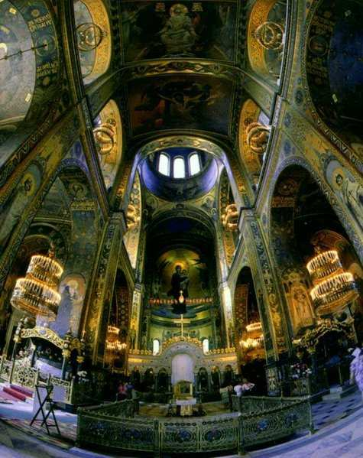
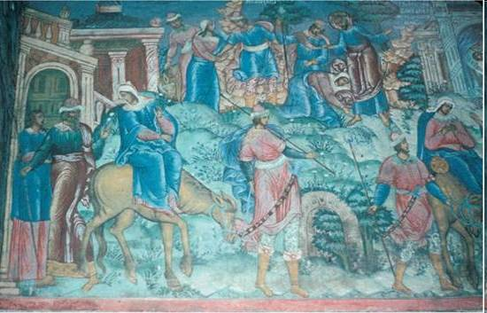
Храмы богато украшались фресками , мозаикой , резьбой по дереву и камню. Храмы считались живописными зданиями древнего Русского искусства
внутреннее убранство
Владимирского собора в Киеве
внутри церковь уютна. В ней нет столбов, много света льётся из больших окон, и пространство лежит лег­ко и спокойно. Пёстрые росписи покрывают стены сплошным ковром.

Slide 10
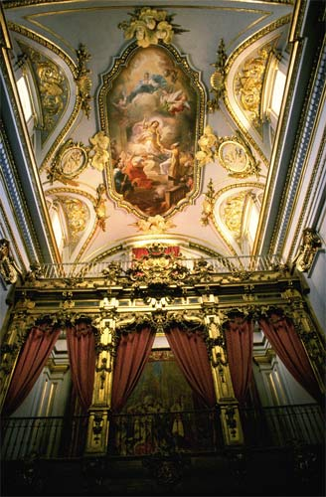
Фрески
– это живопись по сырой штукатурке. Но мастер должен делать работу быстро иначе штукатурка застынет. Фрески являются главным украшением храмов. На фресках изображаются страдания святых

Slide 11
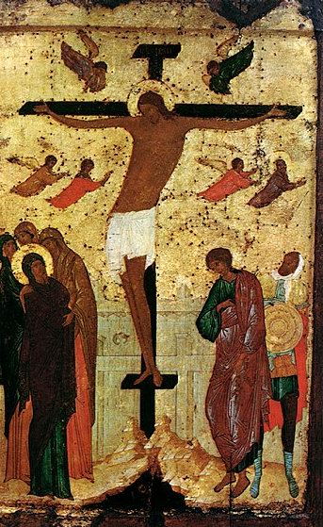
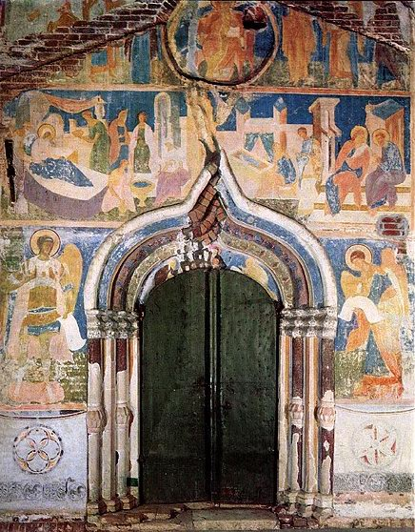
Фреска работы Дионисия. Собор Рождества Богоматери Ферапонтова монастыря
Дионисий (1440-1503 гг.) Распятие

Slide 12
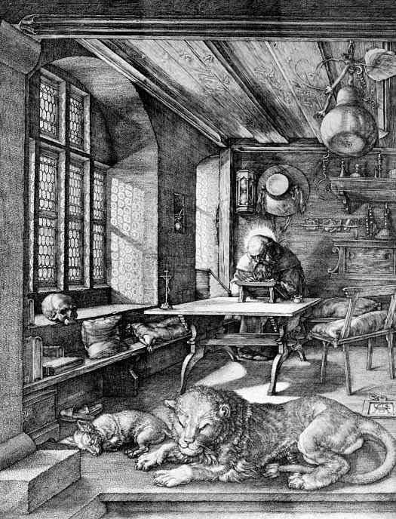
ГРАВЮРА
- печатный оттиск на бумаге (или на сходном материале) с пластины ("доски"), на которой нанесён рисунок. 2) Вид искусства графики, включающий многообразные способы ручной обработки "досок" и печатания с них оттисков. Нередко к гравюре относят и литографию ("плоская гравюра"). Гравюра использует такие средства художественной выразительности как контурная линия, штрих,, пятно, тон, иногда цвет и применяется для выполнения иллюстраций, шрифта и украшений в книгах и других печатных изданиях, альбомов, станковых листов (эстампов), лубков, листовок, произведения прикладного назначения.
В России гравюра и первые гравёры появились в 1464 году.

Slide 13
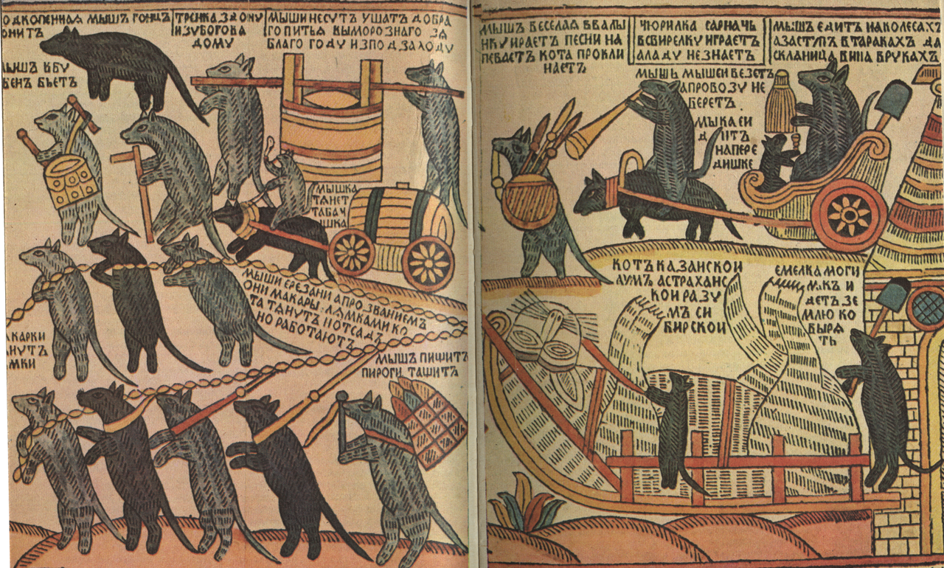
ЛУБОК
(лубочная картинка, лубочный лист, потешный лист, простовик) — вид графики, изображение с подписью. Первоначально вид народного творчества. Выполнялся в технике гравюры на меди, литографии и дополнялся раскраской от руки.
Для лубка характерны простота техники, лаконизм изобразительных средств (грубоватый штрих, яркая раскраска). Часто в лубке содержится развернутое повествование c пояснительными надписями.

Slide 14
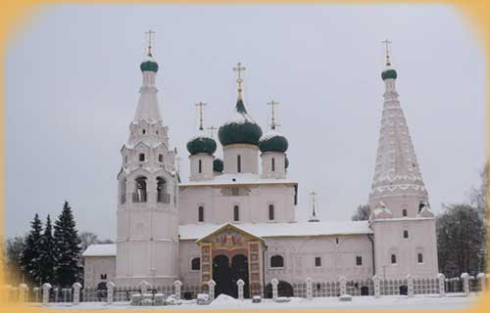
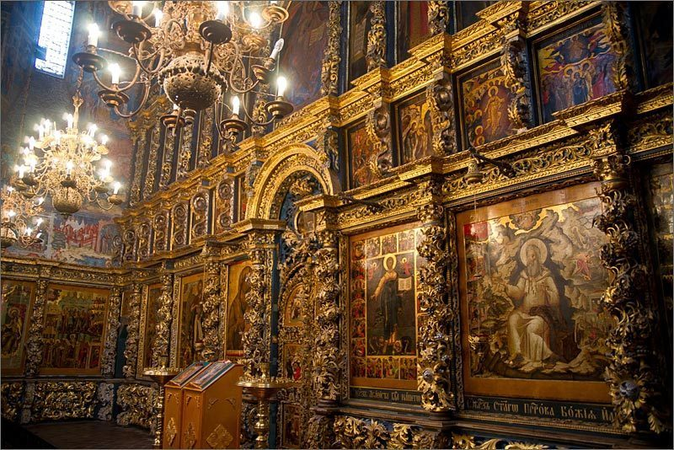
Церковь Ильи Пророка в Ярославле представляет собой единый сложный ансамбль, взаимное расположение объемов которого отличается большой смелостью и выразительностью.

Slide 15
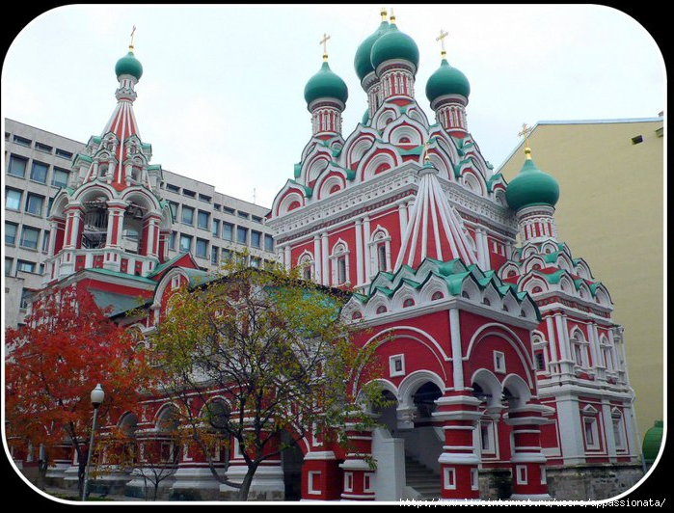
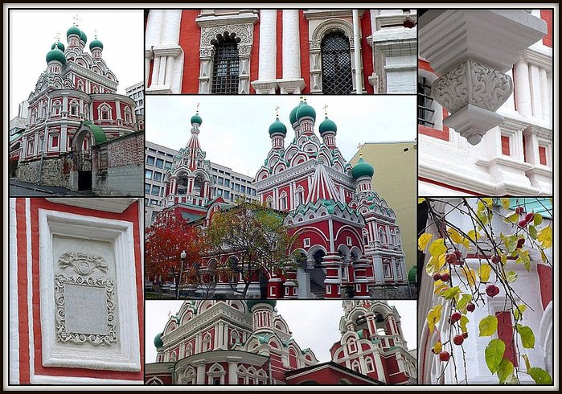
ХРАМ ВО ИМЯ ТРОИЦЫ
Построен в 1628-1651 гг. по заказу купца Григория Никитникова на месте сгоревшей в 1626 г. церкви Никиты Мученика "на Глинищах"

Slide 16
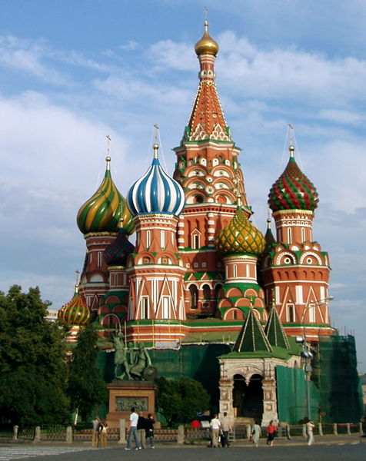
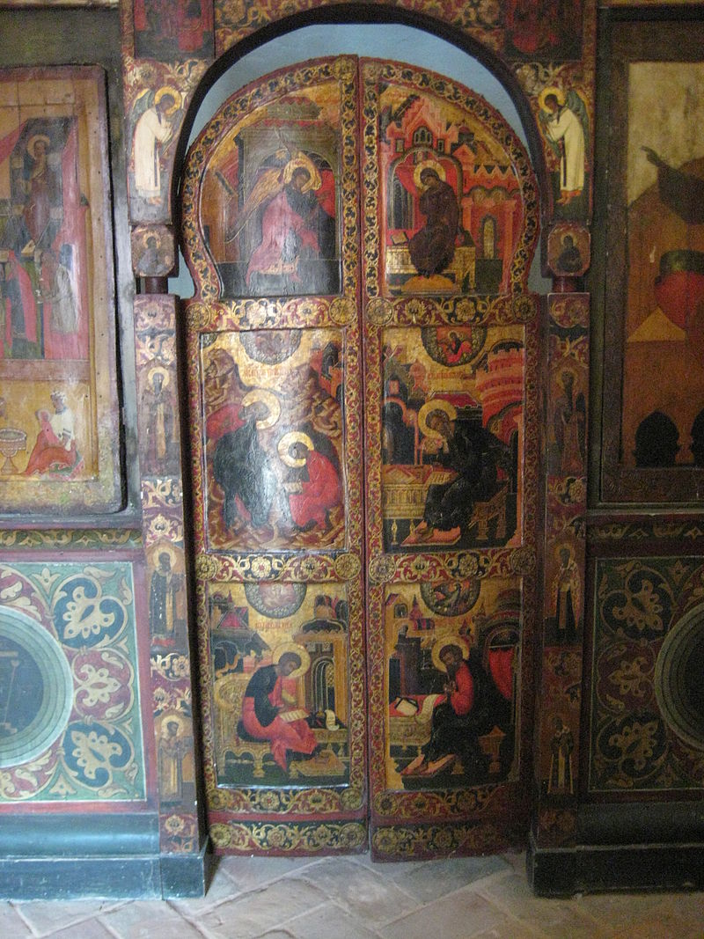
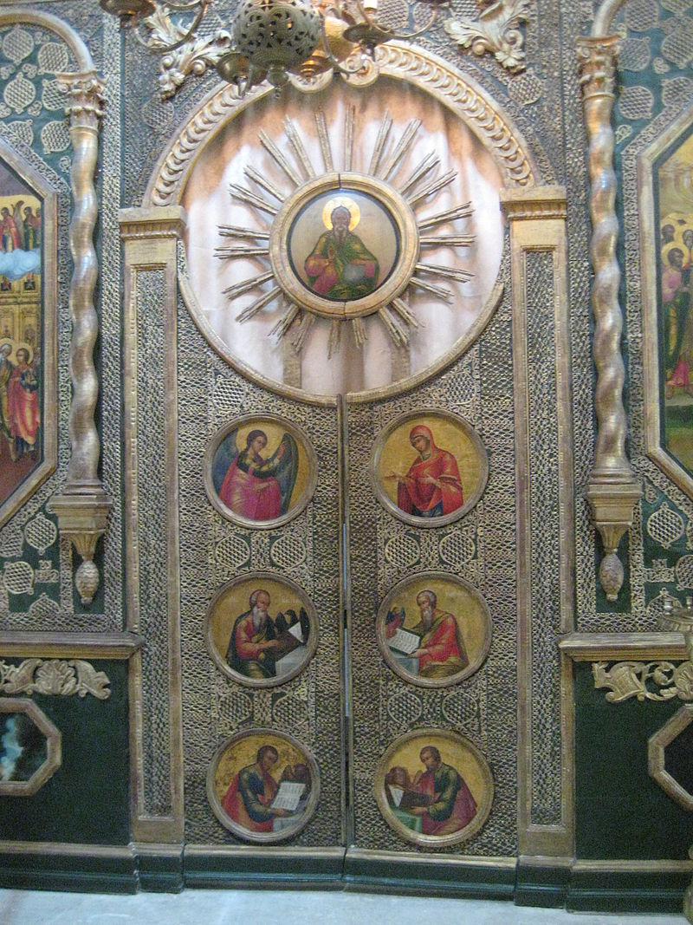
Покровский собор (Храм Василия Блаженного) (1555-61) Памятник русской средневековой архитектуры, украшает собой главную площадь Российской Федерации — Красную площадь
Царские врата церкви Варлаама Хутынского
Царские врата церкви Входа Господня в Иерусалим

Slide 17
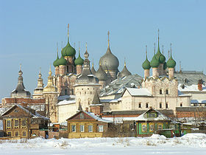
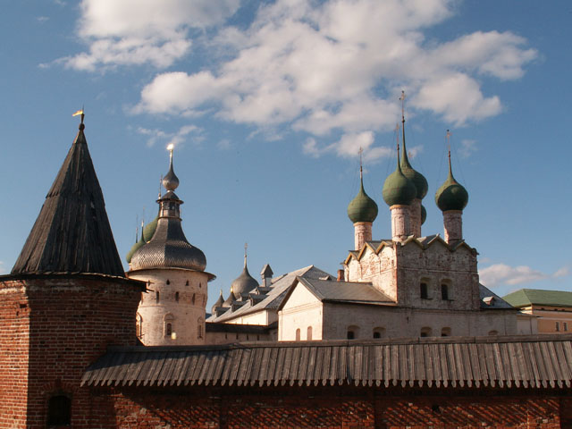
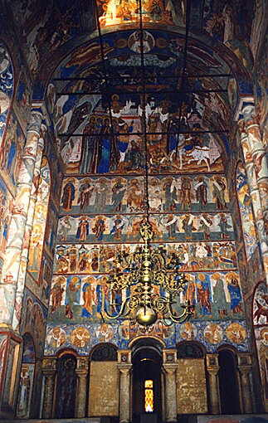
РОСТОВСКИЙ КРЕМЛЬ
. Вид со стороны озера. На этой крыше снимали эпизод с погоней в фильме «Иван Васильевич меняет профессию»
Кремль. Церковь Иоанна Богослова. Интерьер. XVII в.
1670 — 1683 год

Slide 18
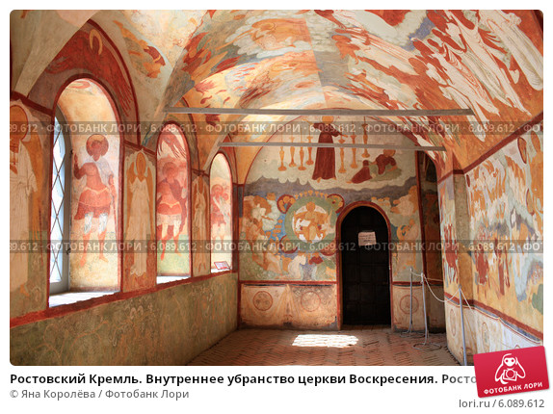
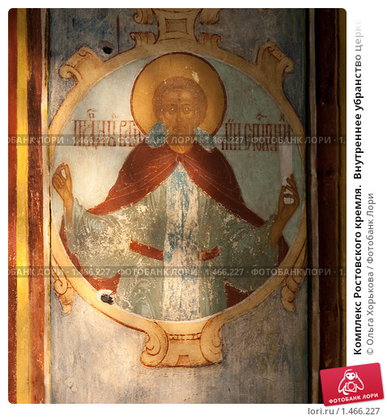
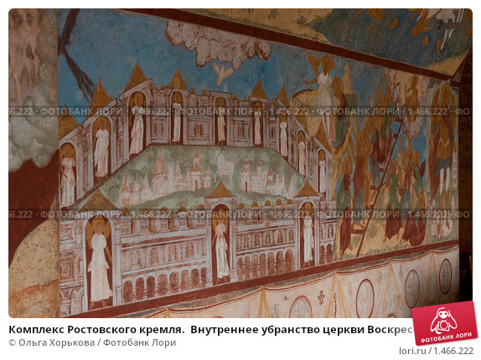
Внутреннее убранство церкви Воскресения. Ростов. Кремль.

Slide 19
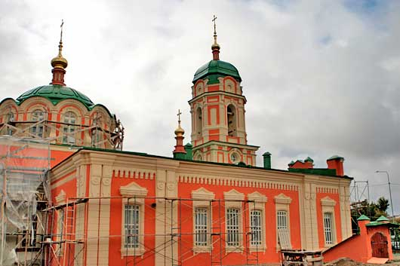
Ильинская приходская церковь
Первое упоминание об Ильинской приходской церкви г. Тюмени относятся к 1586-1587 гг. В 1620 году при Ильинской церкви настоятелем Никоном была основана женская монашеская община, просуществовавшая до 1767-1765 года с последующим ее преобразованием в приходскую Успенскую церковь.
Обитель за свою полуторавековую историю имела несколько названий: Успенская, Ильинская, Алексеевская.
21 июня 1773 года состоялось освящение одно престольного приходского храма во Имя Ветхозаветного Пророка Илии.

Slide 20
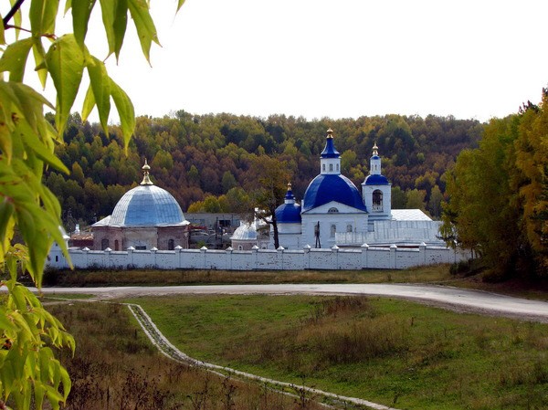
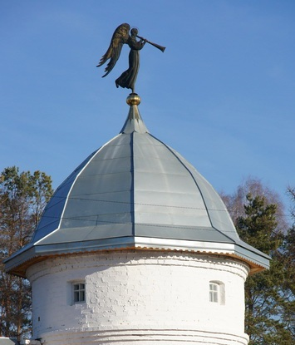
Иоанно–Введенский женский монастырь
Всего в 10 километрах от города Тобольска, на живописнейшем месте между двух гор, поросших густым сосновым лесом, расположена святая жемчужина земли Сибирской – Иоанно-Введенский женский монастырь. Мало кто знает, что это место было ознаменовано Божьей благодатью, а самому монастырю уже исполнилось 355 лет. Сейчас здания обители почти разрушены, но по-прежнему сохраняют былую красоту.

Slide 21
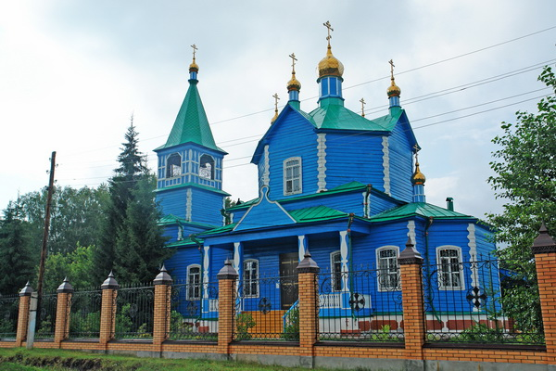
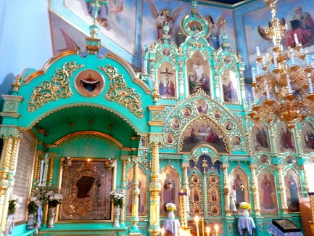
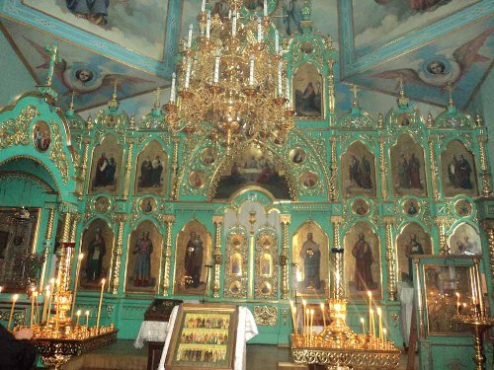
Чимеево – один из главных духовных центров Урала и Зауралья. Село Чимеево находится в Белозерском районе Курганской области, в 90 километрах к северу от Кургана. Оно раскинулось по берегам речки Нияп – притока Тобола.

Slide 22
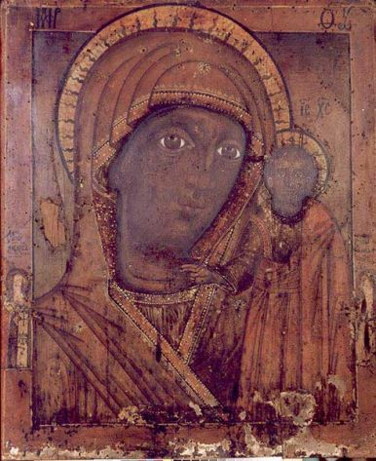
По легенде однажды в село по реке Нияп неведомо откуда приплыла икона Казанской Божьей Матери. Это сочли как знак свыше. Икону поместили на почетное место в храме Константина и Елены. Сведения о чудесной иконе стали расползаться по всей округе. Сюда потянулись первые паломники.
Но 5 ноября 1770 году церковь вспыхнула и сгорела. Все, что находилось в церкви, полностью сгорело, в том числе иконостас. Но разбиравшие завалы местные жители вдруг обнаружили каким-то чудом сохранившуюся икону Казанской Божьей Матери. Икона нисколько не пострадала от огня, лишь потемнела от сажи.

Slide 23
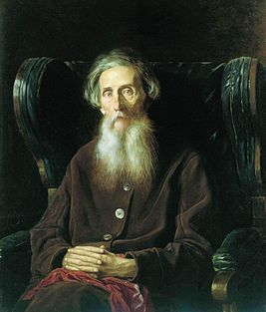
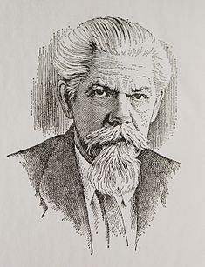
Толковый словарь русского языка
Русский писатель, этнограф и лексикограф, собиратель фольклора, военный врач. Наибольшую славу принёс ему непревзойдённый по объёму «Толковый словарь живого великорусского языка», на составление которого ушло 53 года.
Советский лингвист, лексикограф, доктор филологических наук, профессор. Автор выдержавшего множество изданий «Толкового словаря русского языка». Один из составителей «Толкового словаря русского языка» под редакцией Д. Н. Ушакова (1935—1940).
В. И. Даль
Родился: 10 ноября 1801 г.,
Луганск, Украина
Умер: 4 октября 1872 г.
Москва
С. И. Óжегов
Родился: (22) сентября 1900, пос. Каменное, Тверская губерния
Умер: 15 декабря 1964, Москва

